Slide 1
Watch Video…
https://youtu.be/2loxoSrb54o

Slide 2
CICADA
MANAGMENT

Slide 3
“Decir que no te preocupa la privacidad porque no tienes nada que ocultar es como decir que no te preocupa la libertad de expresión porque no tienes nada que decir”
Edward Snowden

Slide 4
El propósito de nuestro proyecto es un programa capaz de mantener nuestra información confidenciales, además de tener una comodidad con el usuario al momento de utilizarla.

Slide 5
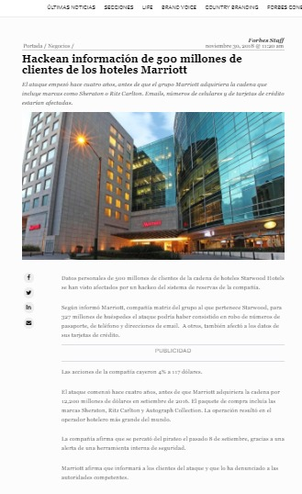
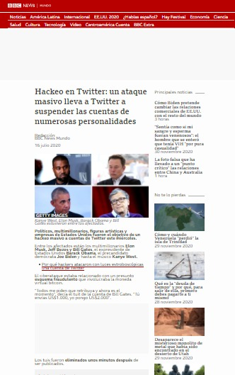
HACKEOS A EMPRESAS Y PERSONAS CON GRAN INFLUENCIA

Slide 6
YO NO….
O SI?

Slide 7
How easy can you be hacked!
https://youtu.be/uH11H9kkesc

Slide 8

01
02
CREAR CARPETAS
COPIAR Y MOVER ARCHIVOS
03
04
MATIENE LOS ARCHIVOS PRIVADOS
FACIL MANEJO
CARACTERISTICAS:
06
05
INTERFAZ AGRADABLE CON EL USUARIO
¡MUCHAS MAS!

Slide 9
NOS BENEFICIA EN :
CONFIDENCIALIDAD
VISUALIZACION RAPIDA SENCILLA DE .XLXS, .DOCX, .TXT
SEGURIDAD

Slide 10

¿QUE MAS PUEDE HACER?
GUARDAR CONTACTOS
MANDAR CORREOS ELECTRONICOS
CREAR PERFILES DIFERENTES
COMPRIMIR Y DESCOMPRIMIR ARCHIVOS

Slide 11
¿QUIENES PUEDEN UTILIZARLO ?
PUEDE SER UTILIZADO POR TODA LA FAMILIA.
¿COMO ES ESTO POSIBLE?
ES POSIBLE GRACIA A QUE PODEMOS CREAR DIFERENTE USUARION EN EL MISMO PROGRAMA

Slide 12
FREE
COMPLETAMETE LIBRE Y GRATUITO.
PARA TODA LA FAMILIA
MULTIPLES USUARIOS
100%
MATIENE LOS DATOS PRIVADOS

Slide 13
EJECUTEMOS CICADA M.

Slide 14
Cicada Managment in accion
https://youtu.be/0k9xP0whr4k

Slide 15
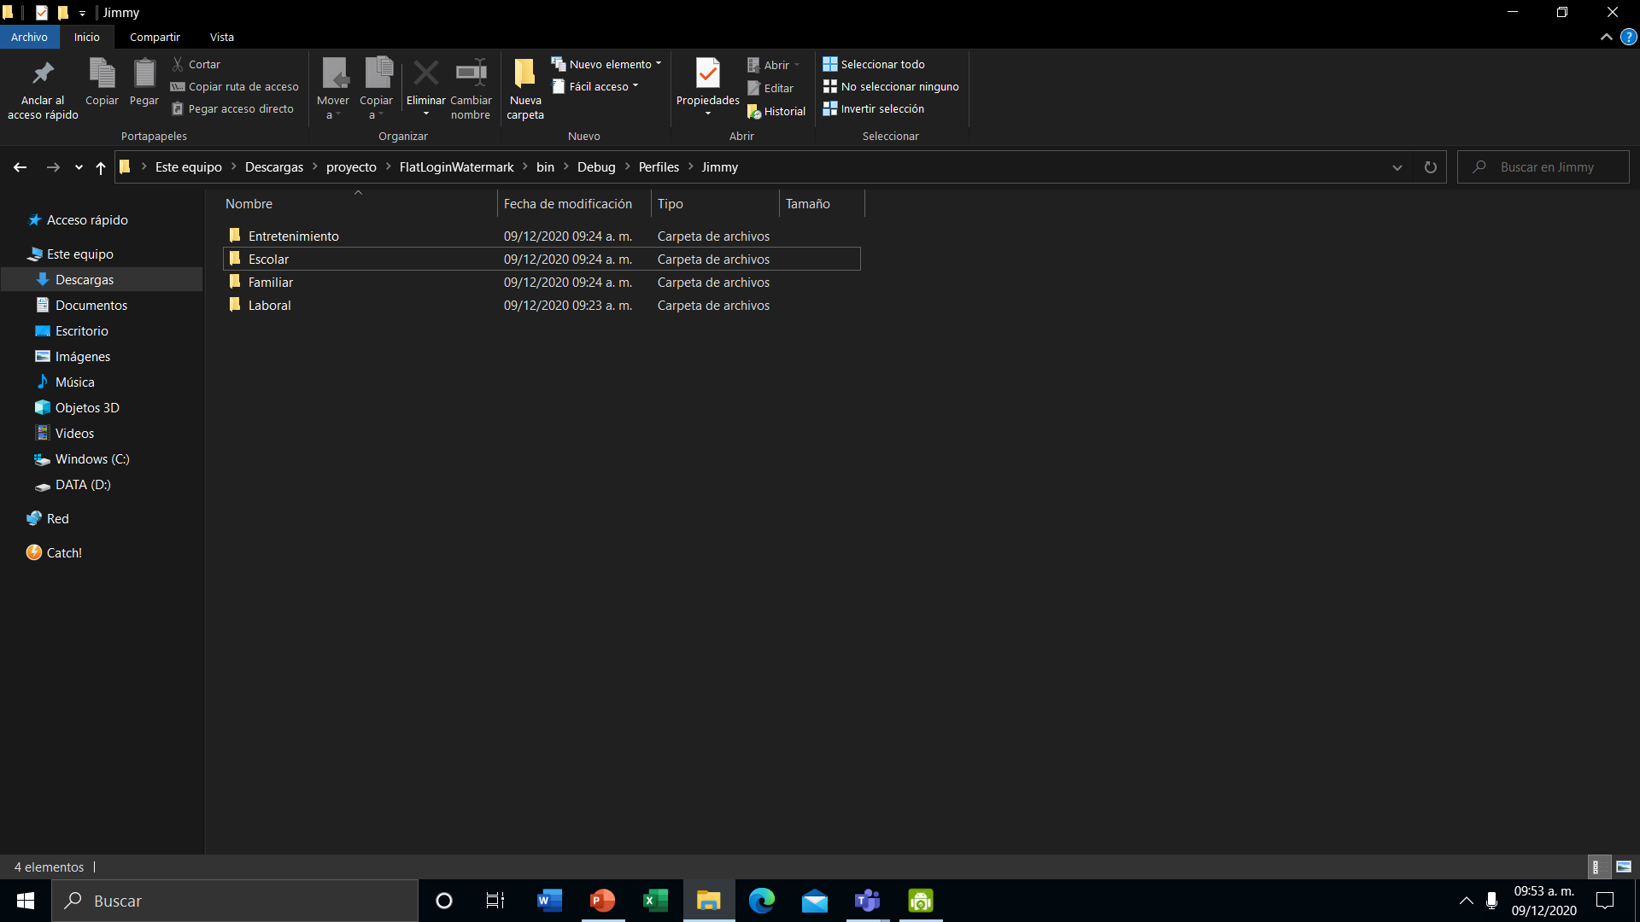

Slide 16
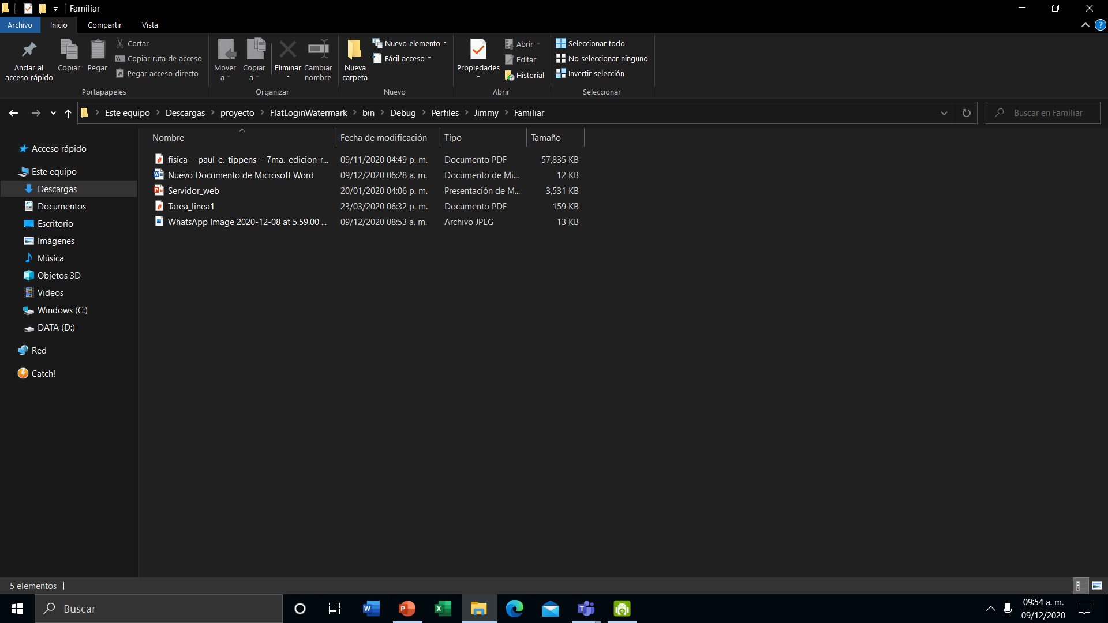

Slide 17

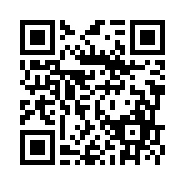
Tenemos mas…

Slide 18
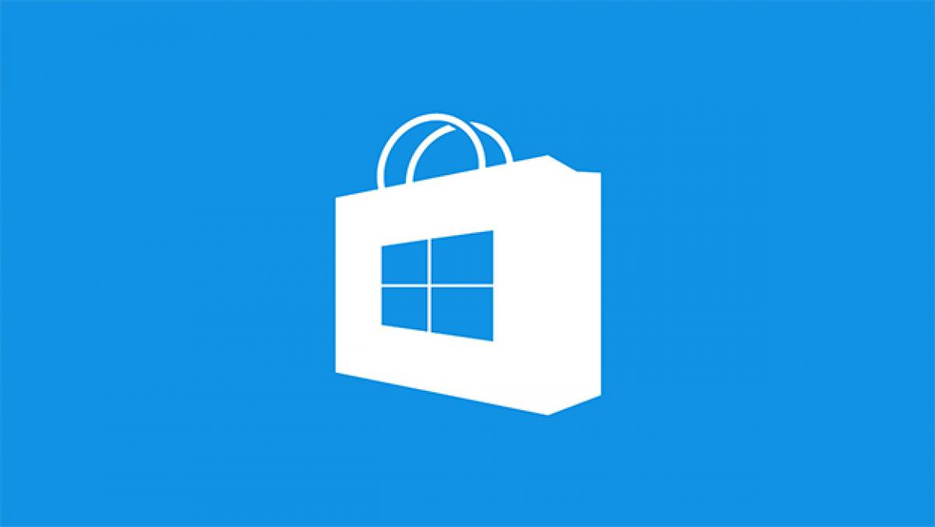
PLAN A FUTURO
IMPLEMENTAR NUESTRO PROGRAMA EN MICROSOFT STORE

Slide 19
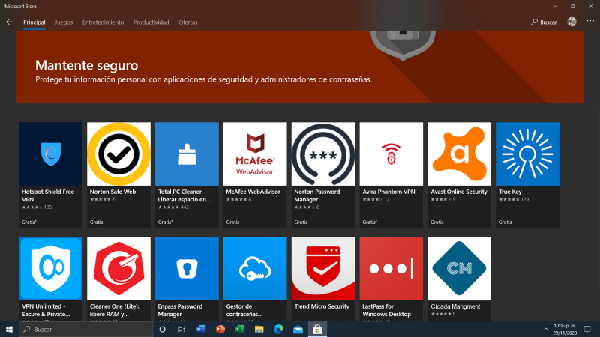

Slide 20
